Slide 1
Eldre og moderne teknologi

Slide 2
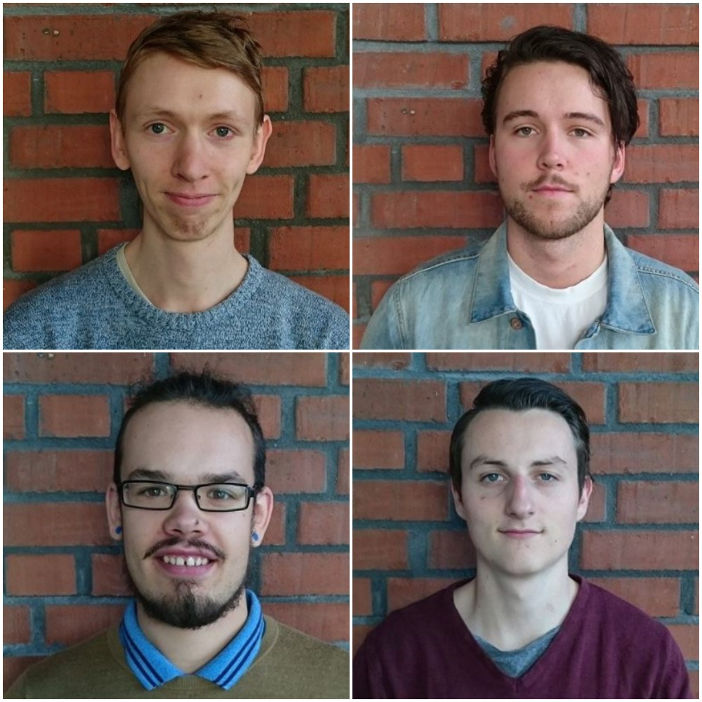
Hvem er vi?
MECS Case 2 – Why do elderly have a hard-time learning modern technologies?
Notes:
prosjektgruppe og hva prosjektet med MECS går ut på. Hei, vi er MECS case 2 som omhandler hvorfor eldre sliter med å lære seg moderne teknologi. Vi fikk i oppdrag av MECS å utforske hvorfor det har seg slik at eldre sliter med dette, og komme med noen bidrag til dette problemområdet.

Slide 3
Forskningsspørsmål
“Hvordan kan en GUI-basert løsning brukes til å bidra rundt eldres forståelse av moderne teknologi?”
“Hvordan kan vi benytte designprinsippet “constraints” for å lære eldre ny teknologi”
Notes:
Forskningsspørsmål 1:
begrense omfang -> software fremfor hardware
fordi interessant å jobbe med og mye av dagens løsninger er software basert
Forskningsspørsmål 2:
Begrenset til dette etter noen datainnsamlinger og utforske om det finnes løsninger med “constraints”
kommer tilbake til dette

Slide 4
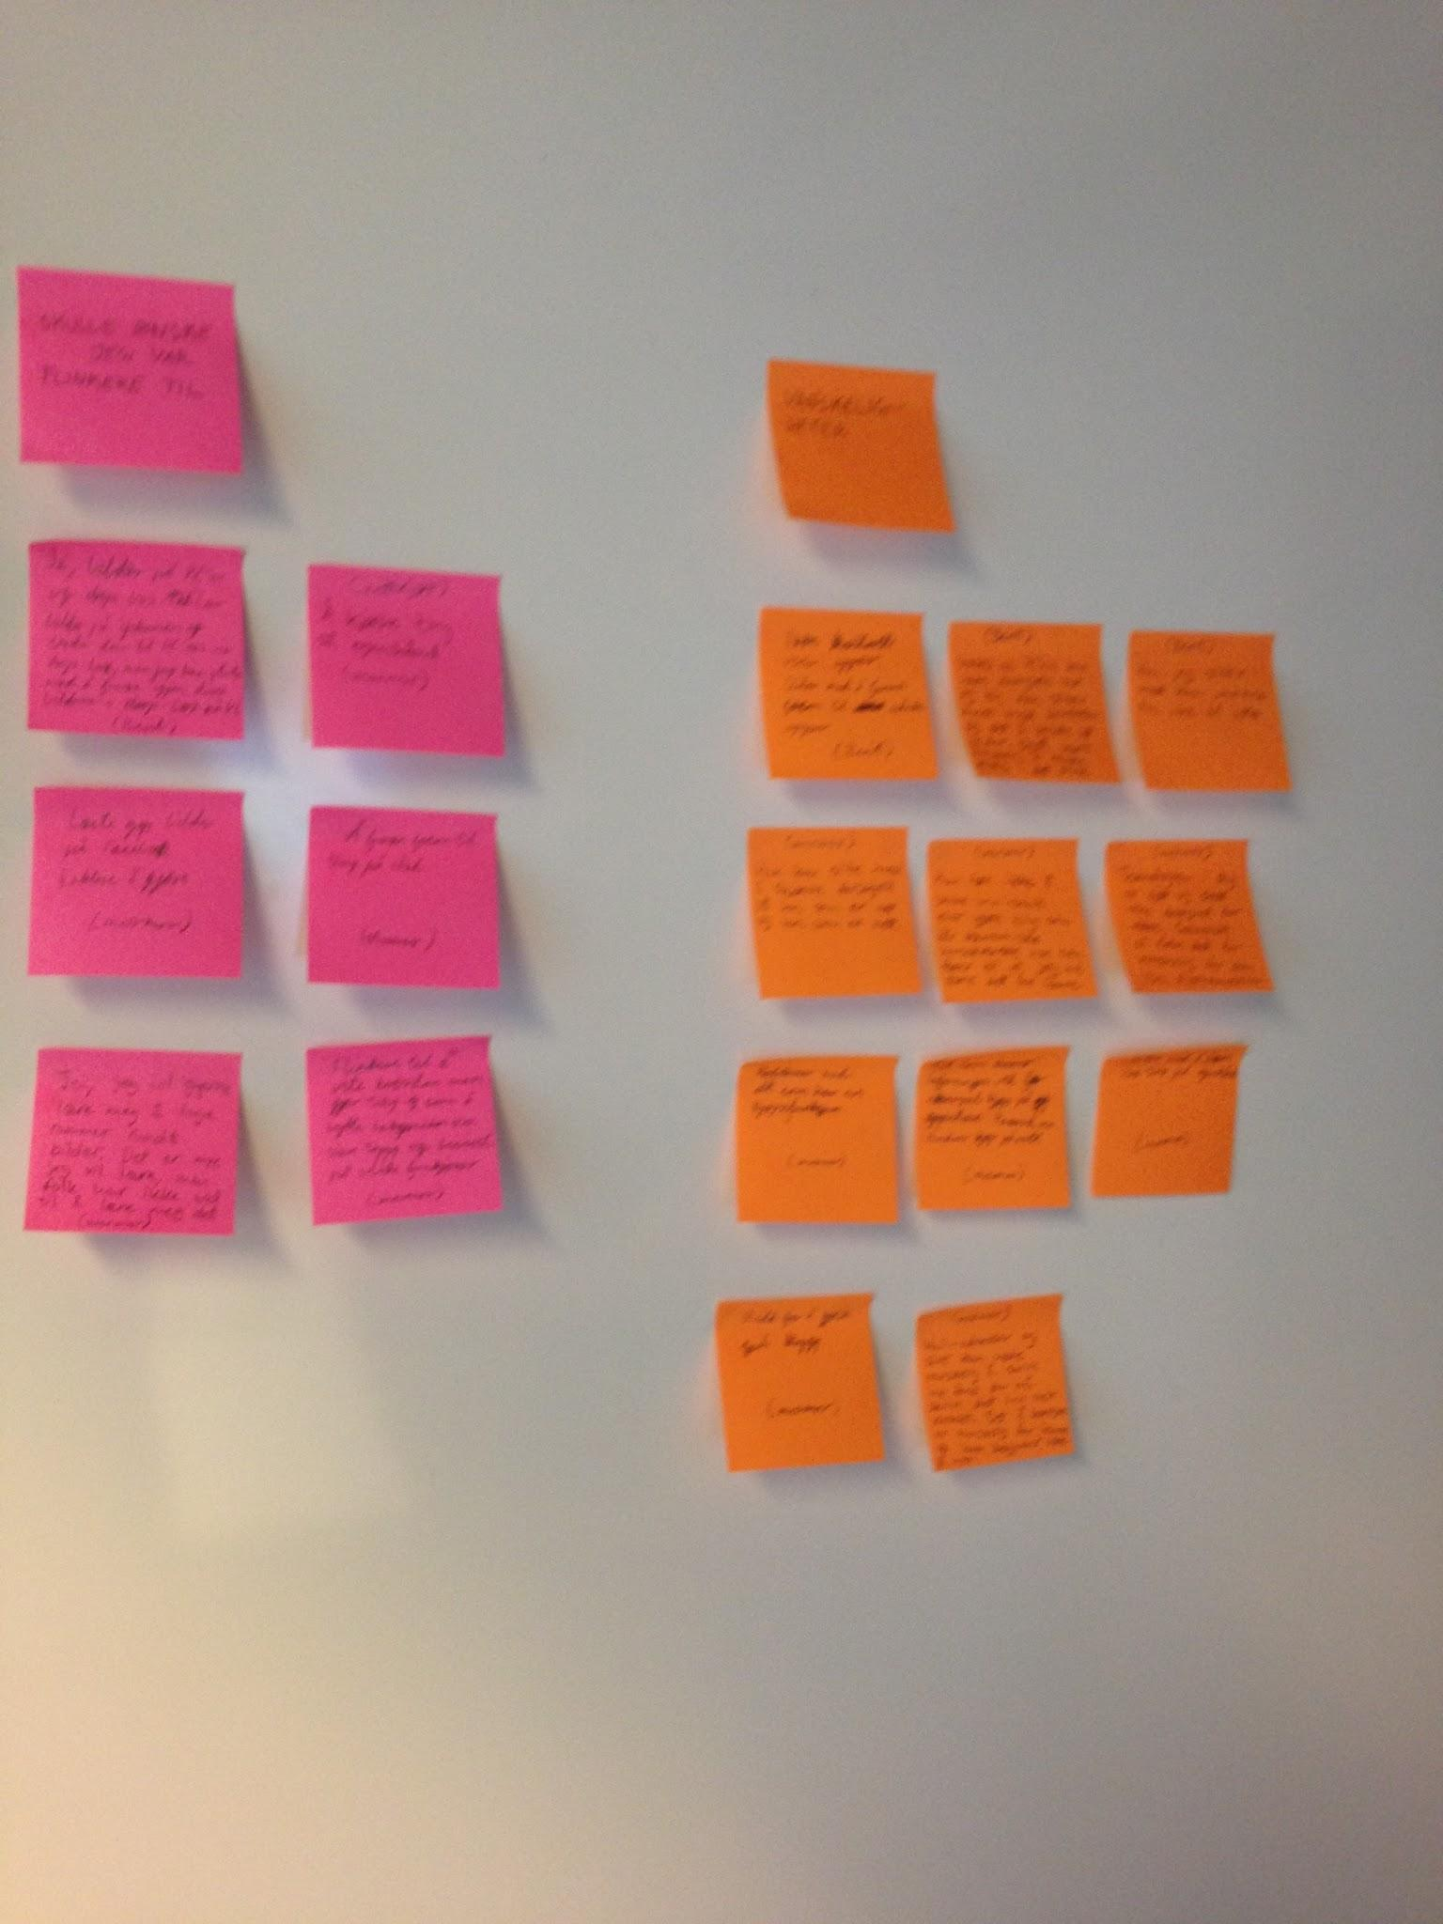
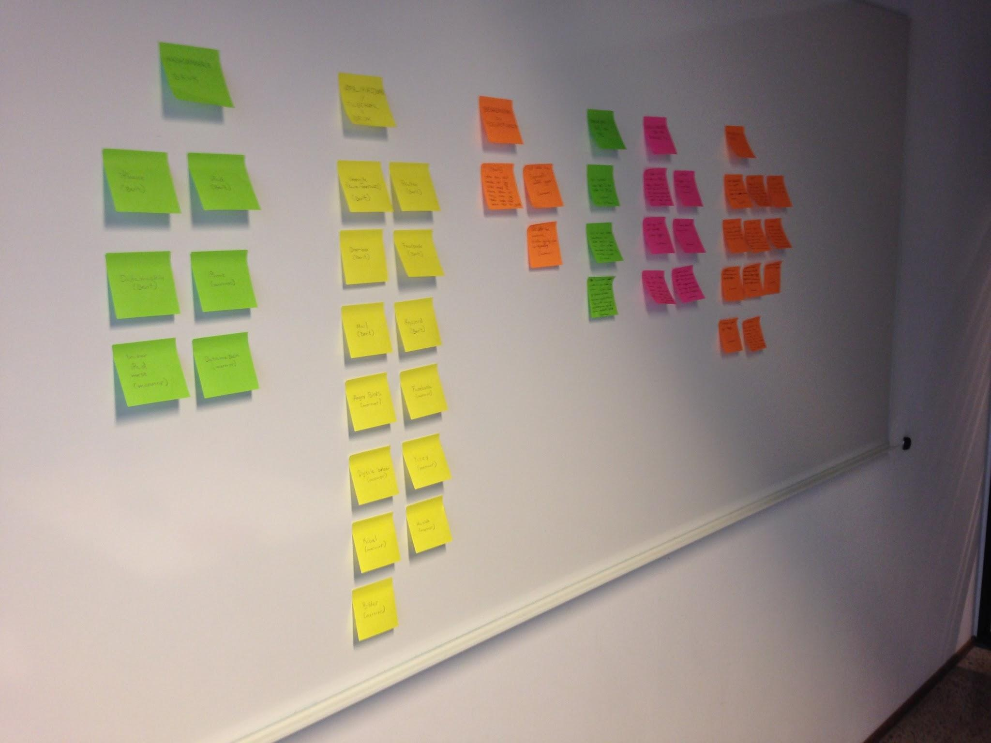
Hvordan vi begynte prosessen
Begrense omfang
Semi-strukturert intervju
Transkribering og koding
Affinity diagram
Notes:
Begynte å researche på nett o.l.
begrenset omfang så mye som mulig
diskuterte egne erfaringer
så på litteratur som: “Old Habits as a Resource for Design: On Learning and Un-learning Bodily Knowledge” av Tone Bratteteig og Guri Verne.
Før metodologi - intervju for å undersøke problemområdet
semi-strukturert med 2 brukere -> transkribering og koding
Affainity Diagram -> redde for å gjøre feil fordi for mye funksjoner - forvirring og rot
“Den onde sirkelen”

Slide 5
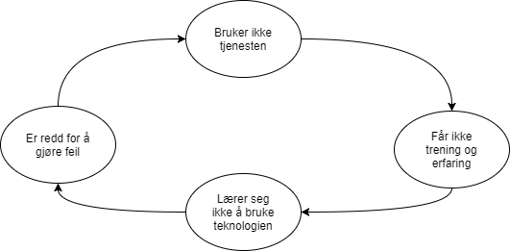
“Den onde sirkel”
Notes:
Utdyp om sirkelen

Slide 6
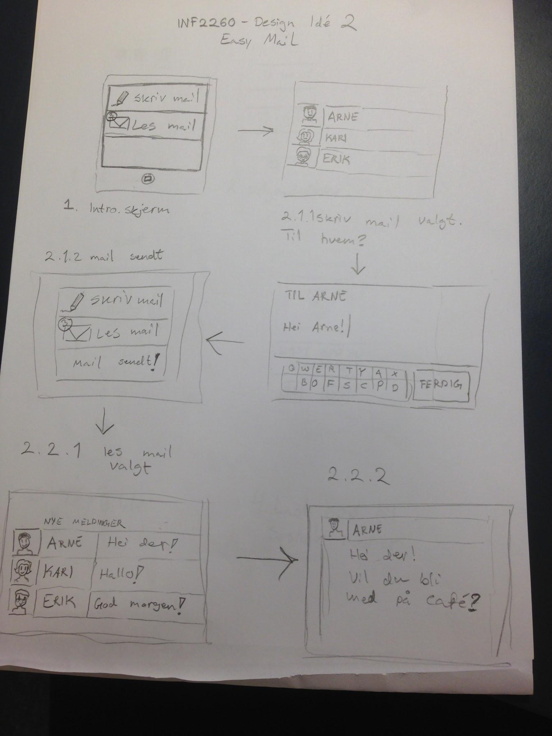
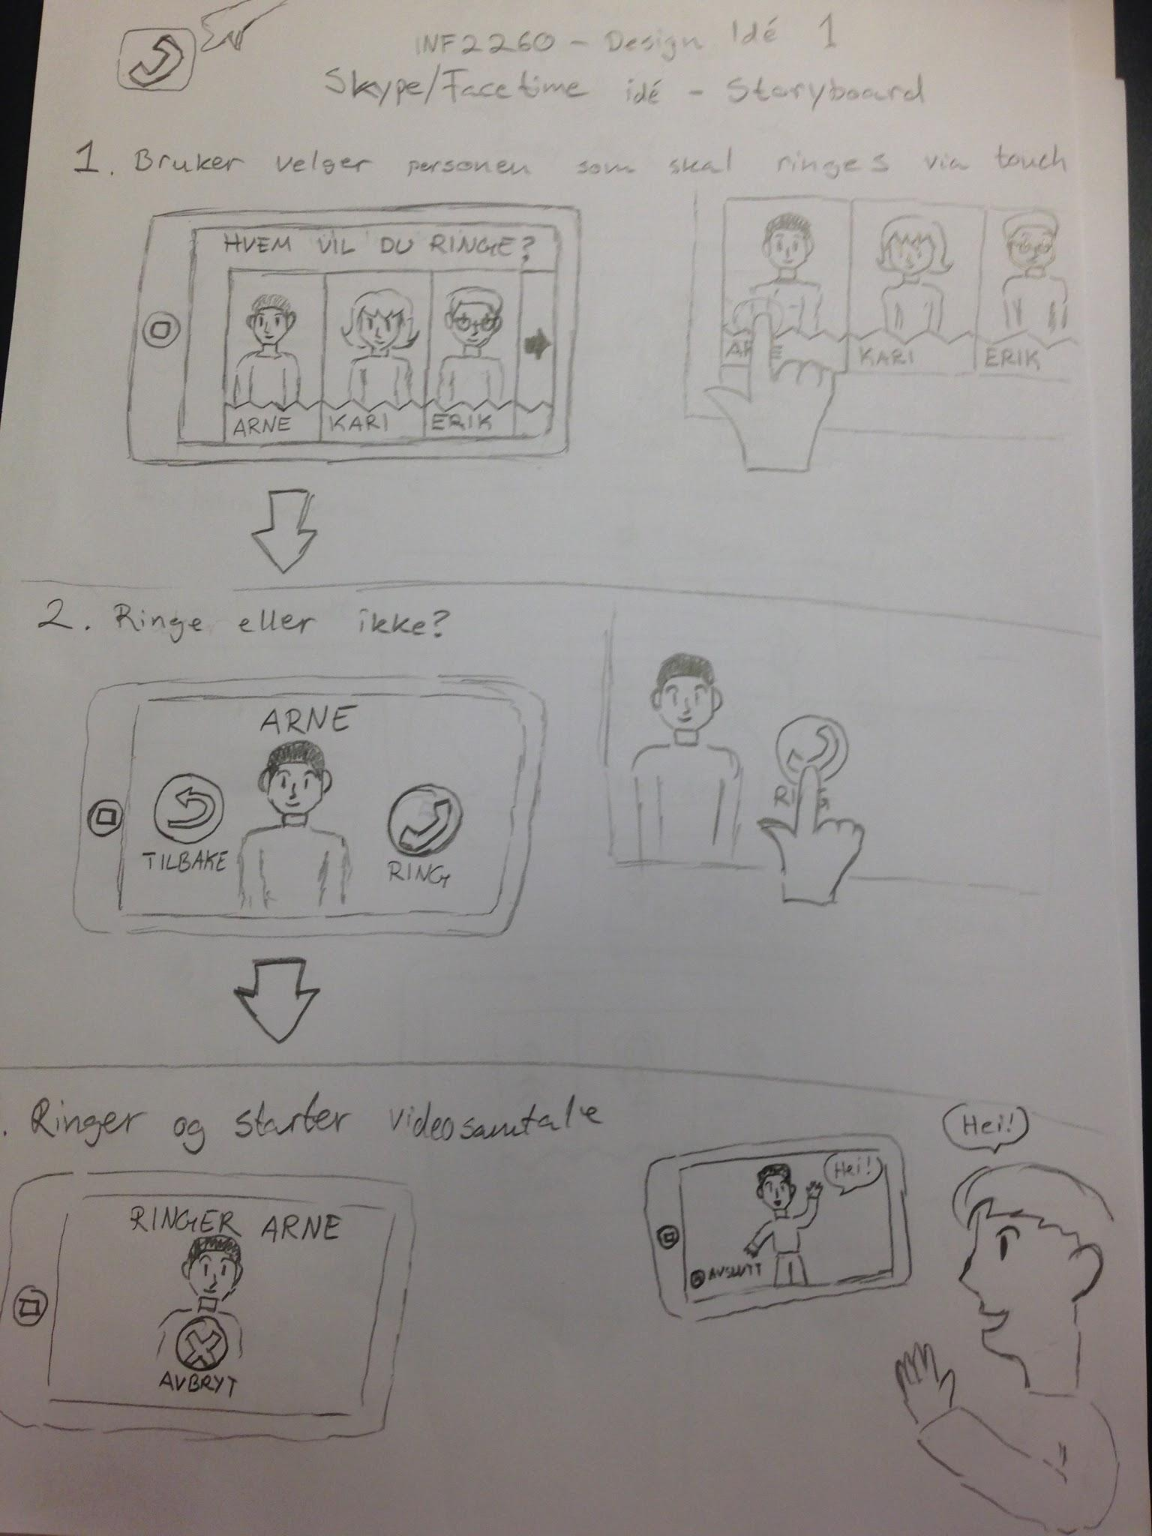
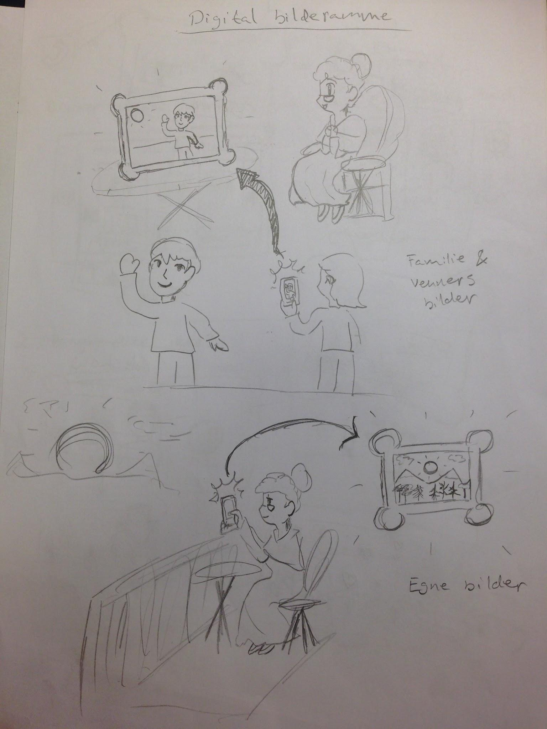
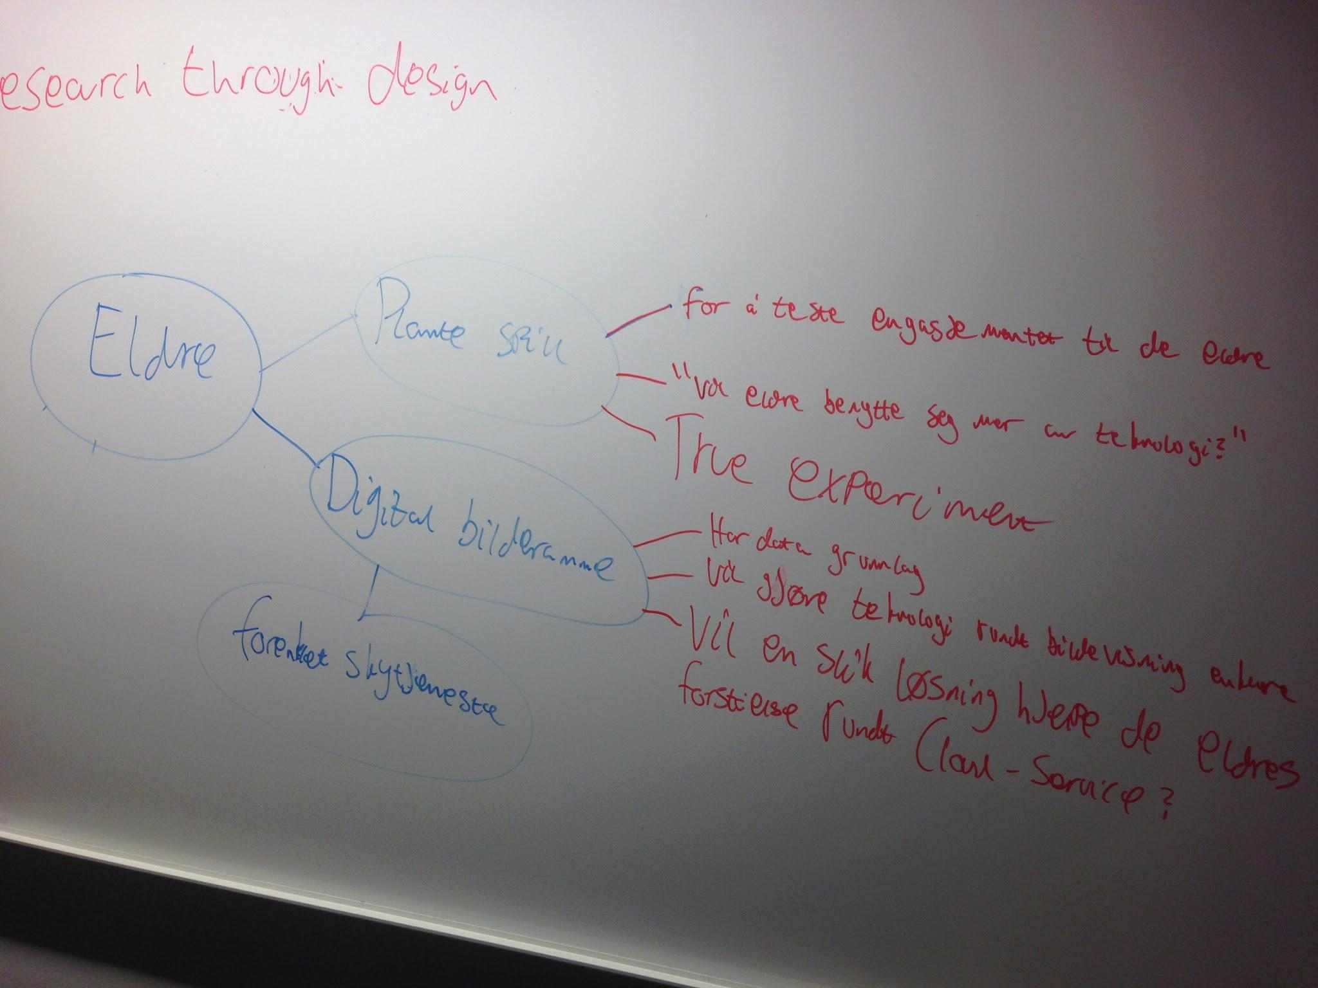
Brainstorming
Begrenset omfang så langt:
En GUI-basert løsning
En løsning rundt “den onde sirkelen”
Constraints
fra 10 til 2 prototyper
Notes:
Begrenset omfang så langt til: En gui basert løsning og en løsning basert på den onde sirkelen
diskuterte “constraints” og idé med å fjerne steg fordi mange funksjoner er forvirrende
elemineringsbrainstorming igjen med “constraints” i fokus
10 ideer, jobbet ned til 2 basert på argumenter

Slide 7
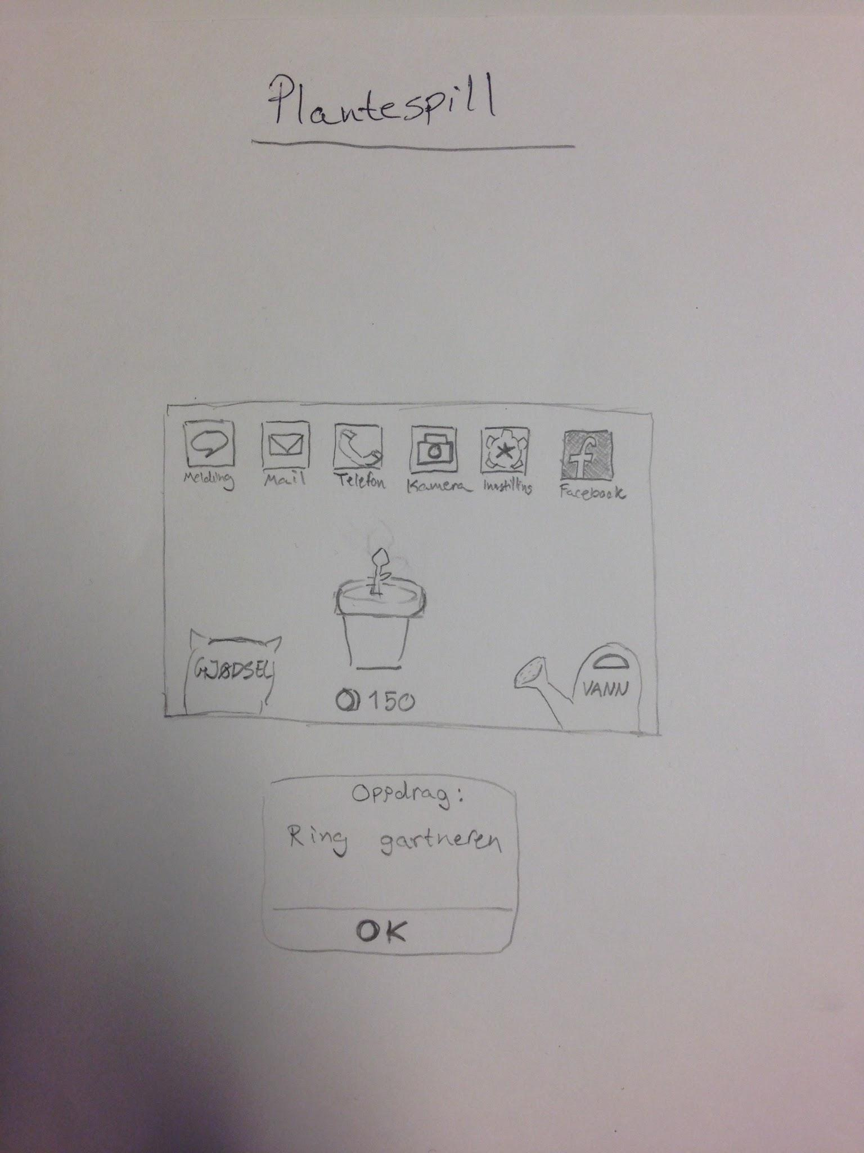
Konsept
Notes:
Etter brainstormingen satt vi igjen med 2 lav-oppløselige prototoyper som kunne være relevant til videre utvikling. En annen viktig grunn til at disse prototypene ble valgt var fordi disse var mest relevant i forhold til det vi ønsket å researche. Ettersom vi hadde snevret oss inn på designprinsippet “constraints” var det viktig at vi kunne finne dette i prototypene. Disse var en digital bilderamme som skulle kunne kobles til en skytjeneste og videre fungerer som en forenklet skytjeneste med mål å undersøke om eldre sin forståelse rundt skytjenester ble bedre.
Den andre prototypen fungerer som en slags plattform hvor eldre skal kunne ha mulighet til å fritt utforske funksjonene uten å tenke på konsekvensene. Konseptet er en applikasjon som ligner på en standard smarttelefon interface, hvor brukeren blir gitt en rekke oppgaver som foregår innenfor interface, hvor målet her er at oppgavene skal føre til at de eldre får utforsket alle kanter av operativsystemet, slik at dette forhåpentligvis kan styrke de eldres forståelse av funksjonene en smarttelefon har å by på. Her benytter vi også gamification for å motivere brukerne til å fortsette, hvor dette kommer i form av en plante som må holdes i live gjennom oppgavene brukerne utfører.
(legg til bilde av prototypene her)

Slide 8
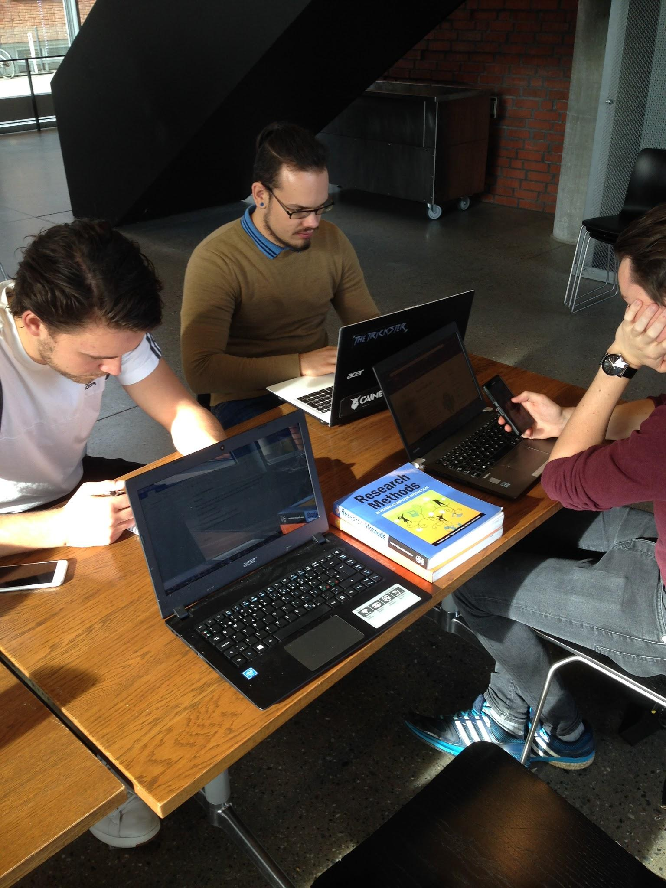
Metodologi
Research through design
Fokus: å utforske hvorfor eldre sliter med nyere teknologi og utforske dette gjennom prototypene våres
Legge mer vekt på datainnsamlings- prosessen
Prototypene blir “verktøy” for datainnsamling
Vi vil se om prototypene faktisk har en læringseffekt
Notes:
Ettersom målet i dette prosjektet er å utforske hvorfor eldre sliter med å lære seg teknologi, skjønte vi tidlig at det var viktig å virkelig utforske dette gjennom prototypene vi kommer med. Derfor valgte vi metodologien “research through design”. Vi syntes dette var passende fordi vi heller ønsker å fokusere på datainnsamlingsprosessen, fremfor å bruke dataen til å bare forbedre prototypen. Derfor var det også viktig at prototypene vi utviklet skulle kunne brukes som et “verktøy” til datainnsamling, fremfor en løsning på et gitt problem.
Gjennom disse to prototypene så vi potensialet i å bruke disse som et verktøy, hvor vi for eksempel gjennom plante appen er interessert i å måle hvorvidt bruken av applikasjonen kan komme til nytte når eldre faktisk skal bruke en smarttelefon.

Slide 9
Hvordan gikk vi frem?
Lavoppløselige prototyper
Vi ville høre de eldres tilbakemeldinger
Semi-strukturert intervju
Dro til Kampen eldrehjem hvor vi intervjuet 2 brukere
Forskjellige tilbakemeldinger:
Den ene var ikke så interessert i nyere teknologi generelt
Den andre ville ha brukt plantespillet hvis det ledet til økt forståelse
Notes:
På dette punktet i prosjektet var det på tide å utforme noen lavoppløselige prototyper. Her valgte vi enkle skisser som beskriver konseptet til den grad at vi kunne evaluere med noen eldre.
Vi skrev en semi-strukturert intervjuguide og dro til Kampen gamlehjem for vi fikk intervjuet 2 brukere. Her valgte vi semi-strukturert igjen slik at vi kunne stille så mange oppfølgingsspørsmål som nødvendig. Tilbakemeldingene her var litt forskjellige, fra det ene intervjuet fikk vi ikke så mye tilbakemeldinger, da brukeren ikke hadde noe særlig interesse av å lære seg ny teknologi. På denne måten falt intervjuet litt sammen, og vi måtte prøve på nytt. I det andre intervjuet fikk informasjon om at de brukeren gjerne skulle blitt bedre på teknologi, og syntes derfor f.eks. plantespillet var noe brukeren kunne se for seg å bruke dersom de ville føre til en økt forståelse.

Slide 10
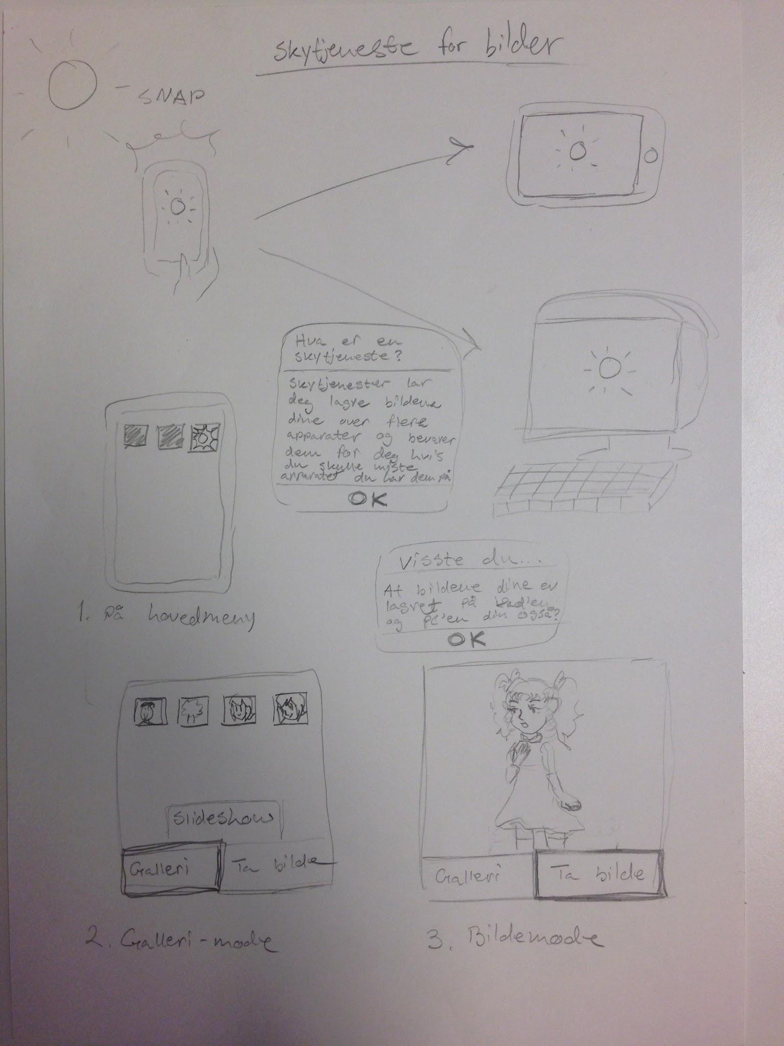
Prototyper
Transkribering og koding
Ny brainstorming
Fra digital bilderamme til bilde-skytjeneste
Wireframing via proto.io
Notes:
Etter denne datainnsamlingsprosessen repeterte vi tidligere steg hvor vi transkriberte og kodet intervjuene. Gjennom disse tilbakemeldingene på bilderammen forstod vi at det generelt var et problem blant eldre med dette å forstå skytjenester. Derfor tenkte vi det kunne være interessant å utforske dette aspektet av bilderammen. Deretter førte dette til ny brainstormingsprosess hvor målet var å utforske potensialet i den digitale bilderammen til å omhandle skytjenester i større grad, da vi skjønte at dette var noe eldre sliter med å forstå.
Derfor valgte vi å videre utforske ideer tilknyttet den digitale bilderammen og gjentok samme prosess som sist.
Det vi satt igjen med var en applikasjon som skal benytter seg av “constraints” som designprinsipp for å simplifisere stegene rundt det å ta bilde, til å laste det opp i et tilgjengelig sky-arkiv.
I tillegg til dette valgte vi å videre prototype “plante-spillet” til en mer høy-oppløselige prototype. For dette valgte vi å benytte Wireframes, ettersom det kun var applikasjoner vi skulle prototype, hvor vi da benyttet oss av tjenesten “proto.io” for å gjøre dette.

Slide 11
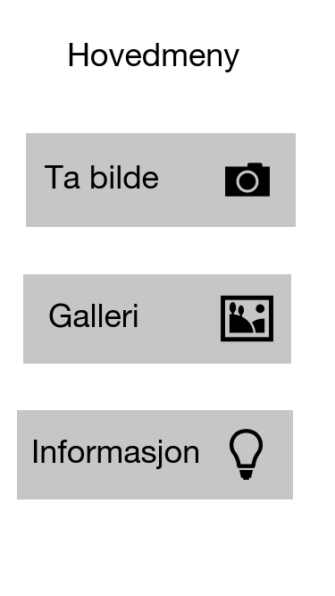
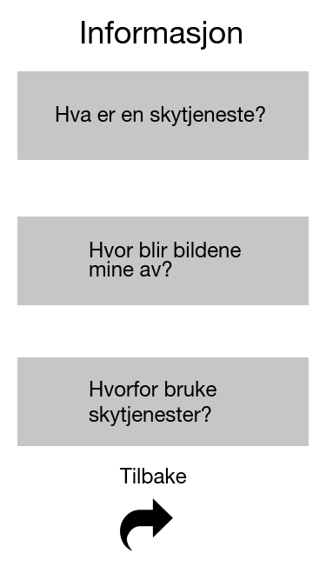
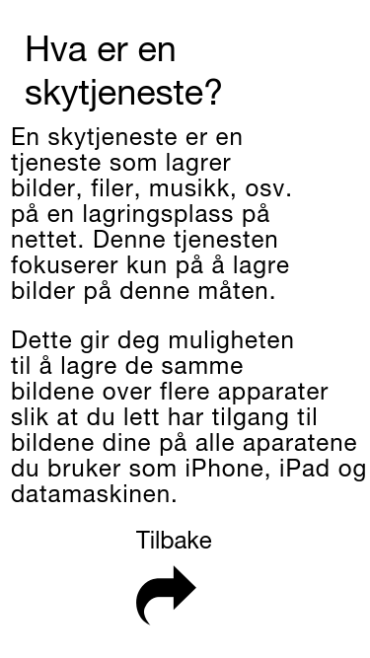

Slide 12
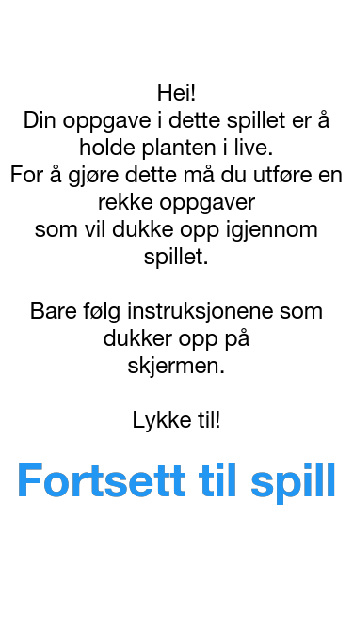
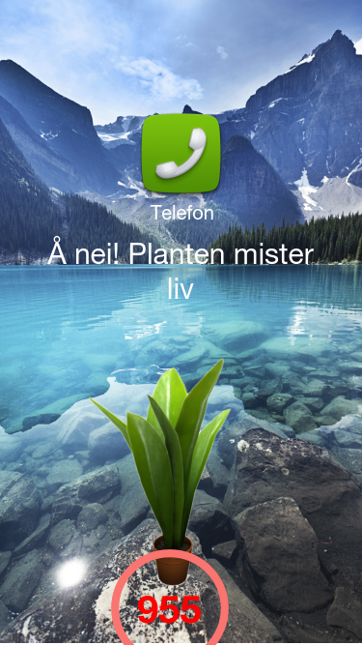
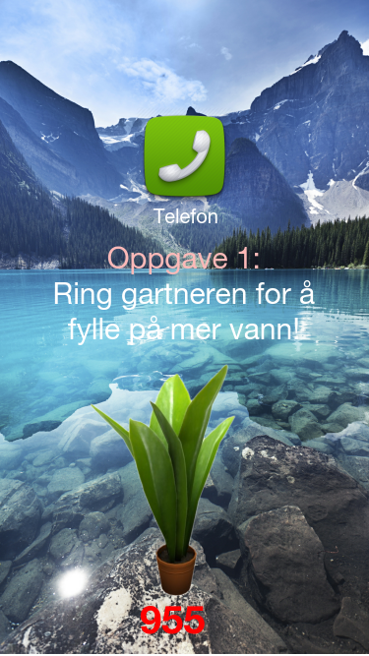

Slide 13
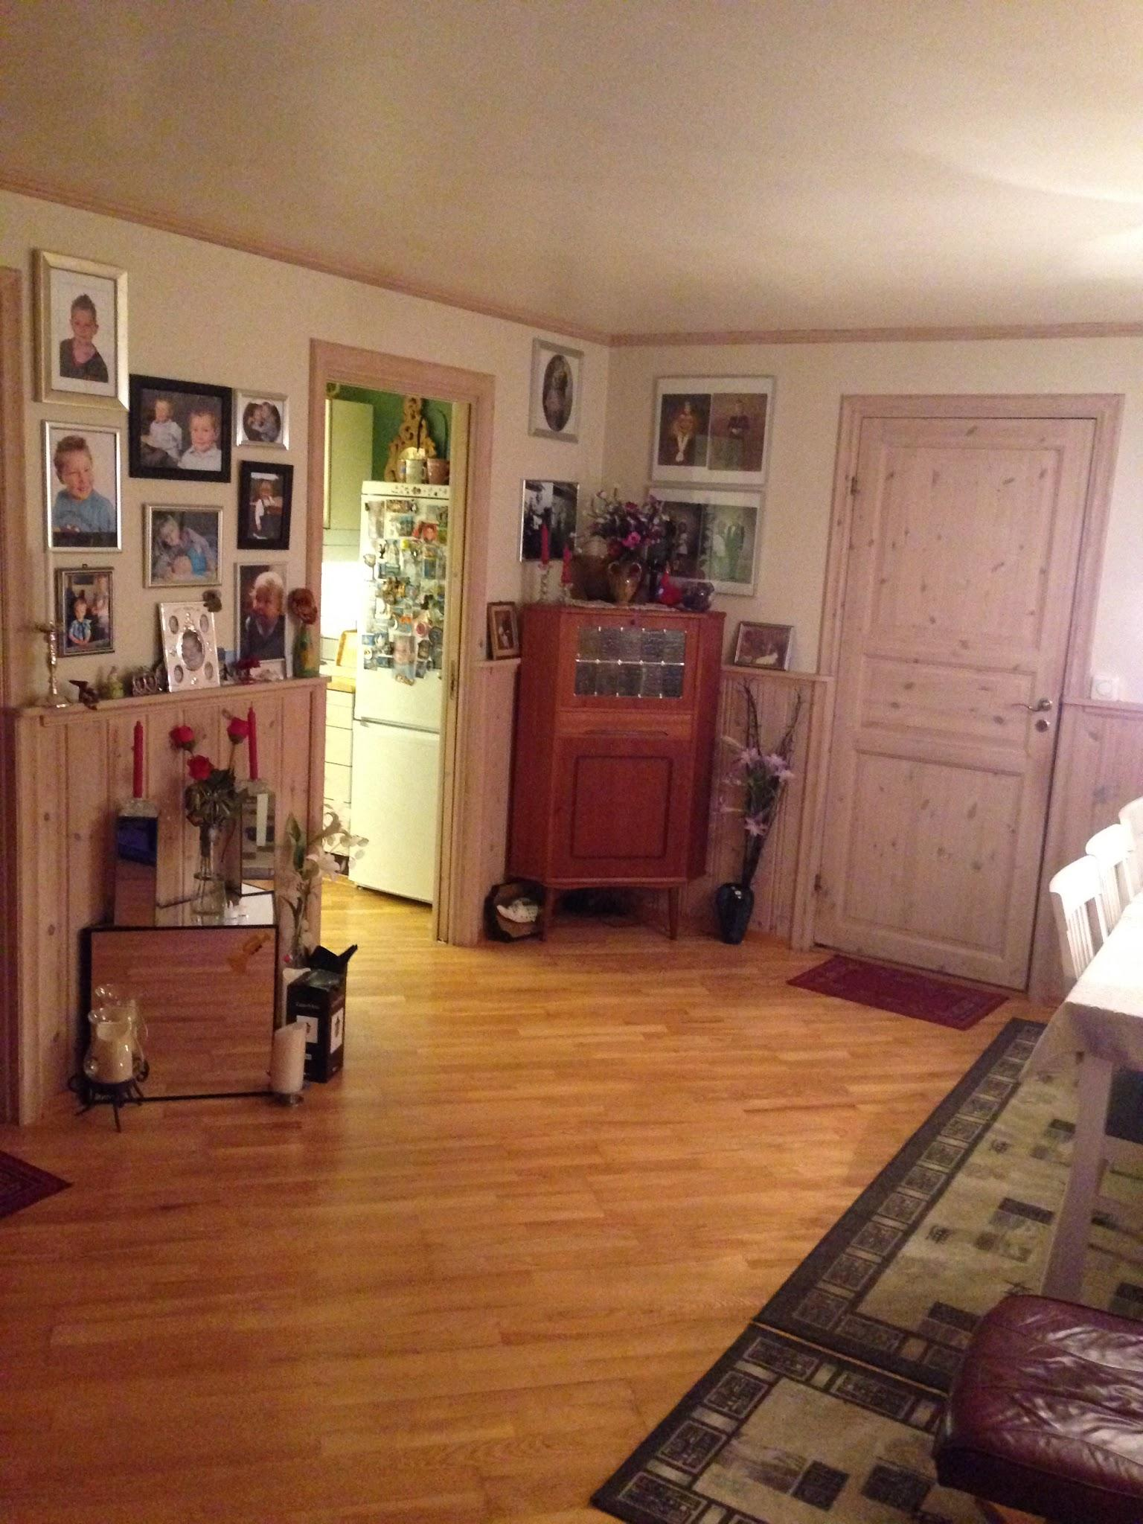
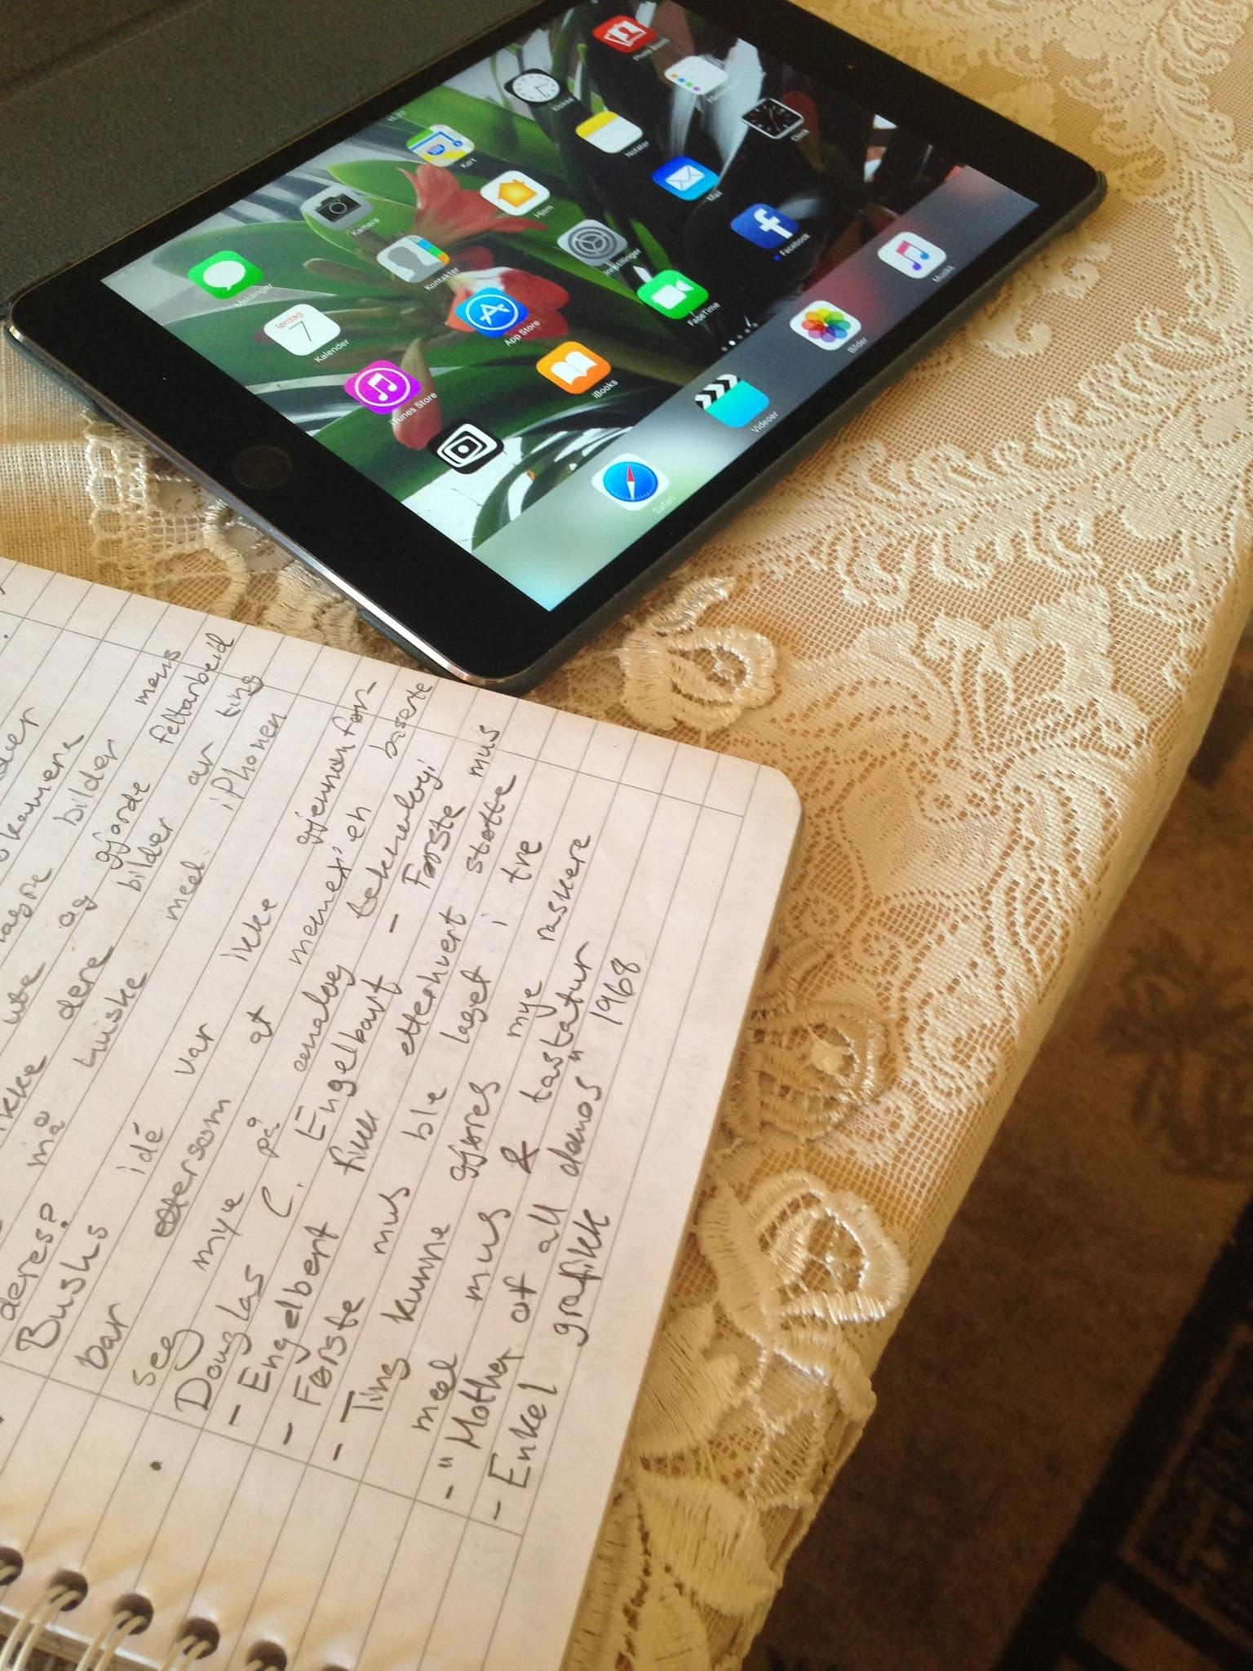
Evaluering av prototyper
Notes:
Deretter evaluerte vi disse høyoppløselige prototypene med en eldre bruker

Slide 14
Hvor er vi nå?
Nettopp utført første evaluering med høyoppløselige prototyper
Læringseffekt
Notes:
Nå sitter vi igjen med data etter første evaluering av de høyoppløselige prototypene. Vi ønsker å evaluere videre før vi eventuelt gjør noen drastiske endringer på prototypene. Utformingene av prototypene avhenger av hvor godt disse måler læringseffekten blant eldre, hvor vi ønsker å utforske om disse har noen påvirkning på eldres forståelse rundt teknologi, for eksempel forståelsen rundt skytjenester gjennom bilde appen, eller forståelse av funksjonaliteten til en smarttelefon gjennom plantespillet.

Slide 15
Videre research
Videre datainnsamling
between group
Tilpasse prototyper
Notes:
Videre ønsker vi å snevre oss ned til én prototype som vi kan bruke til videre research. Fokuset videre kommer til å ligge på læringseffekt, hvor det da er viktig at prototypen vi ender opp med skal kunne brukes til å måle dette som en metrikk. Vi kommer først og fremst til å utføre noen evalueringer til før vi bestemmer oss for hvilken prototype vi vil gå videre med, dette ønsker vi å gjøre gjennom between-group testing, dette er fordi vi ønsker å størst mulig grad å kontrollere læringseffekt, da dette er veldig viktig med tanke på det vi ønsker å utforske. Deretter ønsker vi å utføre en del datainnsamlinger på Kampen eldrehjem for å tilpasse prototypen til å hente inn mest mulig data for å deretter komme til et mer konkret svar på problemstillingen.

